Slide 1
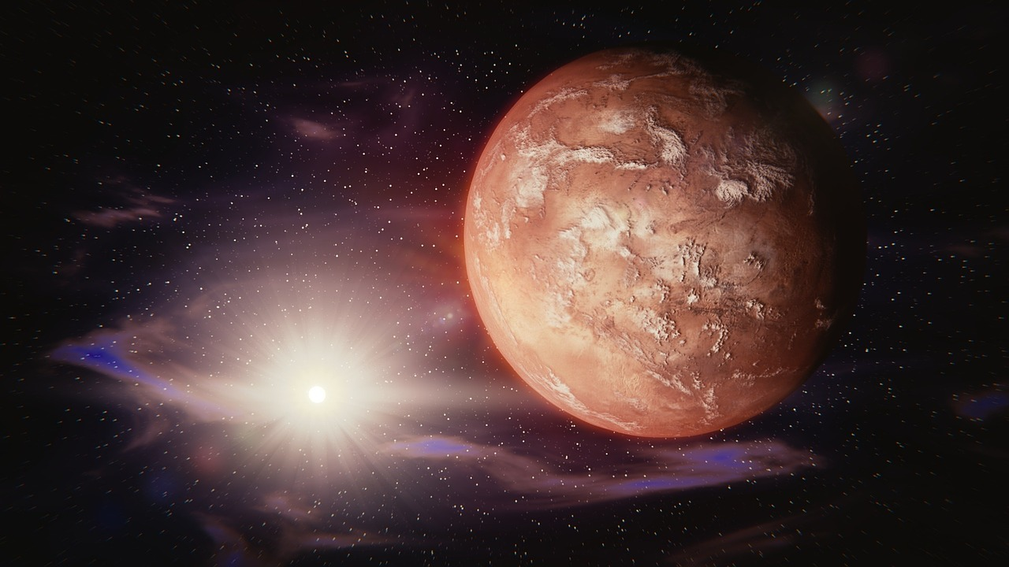
EXOMARS
2016180051 김희준
2016180019 민수연
2016180034 이시영

Slide 2
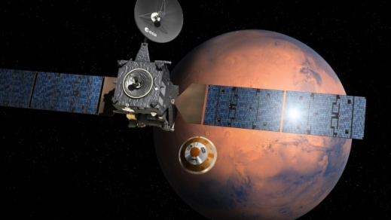
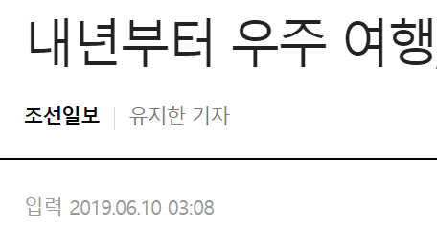
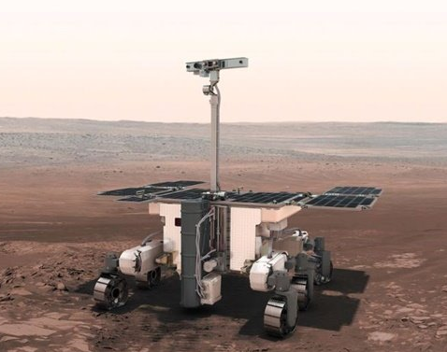
연구 목적
< 2020년 이슈 중 >
1. 2020년 7월에 발사되는 두번째 엑소마스 탐사선이
화성에 11월또는 12월 착륙예정
2. 우주정거장에 머무는 우주여행을 공식적으로 갈 수 있게 된다.

Slide 3
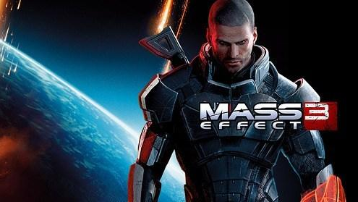
게임 소개
장르 : TPS 어드벤처 게임(3인칭)
플랫폼 : PC
컨셉 : 우주
유사게임 : Mass Effect 3
동료와 함께 화성 기지를 지켜라!
화성기지에서 연구 중이던 주인공이 미확인 생물체를 발견하게 되는데…
동료들과 함께 기지로 몰려오는 외계 생물체들을 처치해 기지를 지켜내야만 한다!

Slide 4
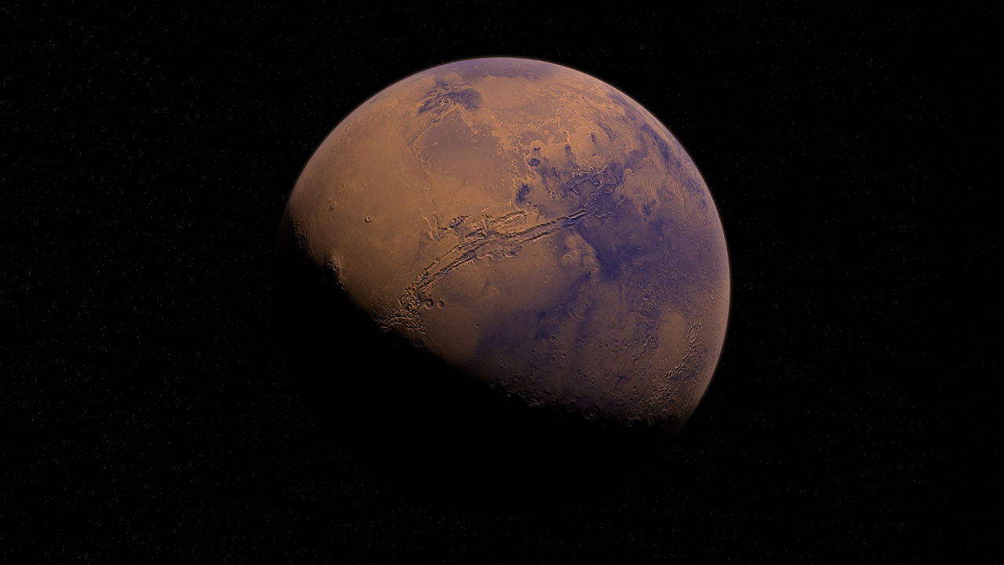
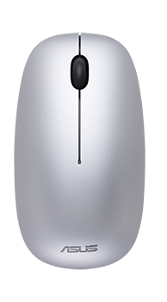
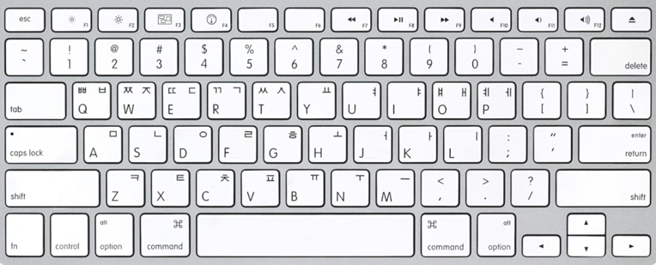
게임 방법
1~4번 무기변경
I 인벤토리
WASD 이동
M 맵
플레이어 회전 ,공격, 줌
상호작용

Slide 5
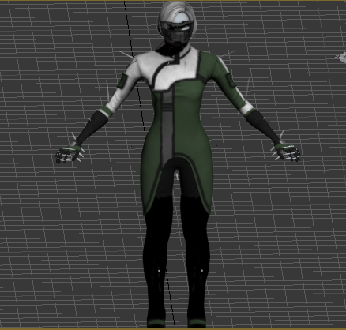
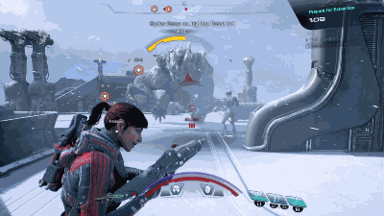
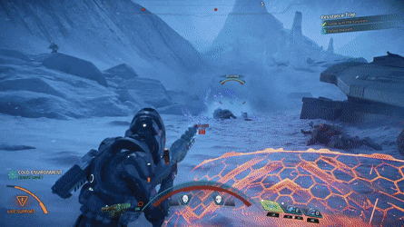
게임 플레이 - 모션
-플레이어 전투 예상 화면
-플레이어 이동 예상 화면
-플레이어 Mesh

Slide 6
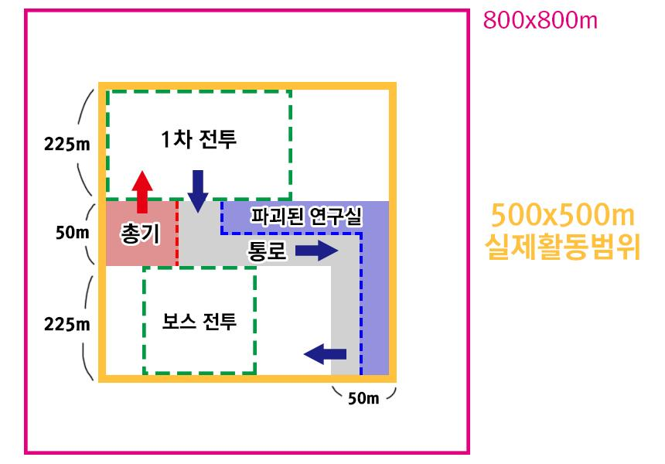
게임 플레이 – 맵

Slide 7
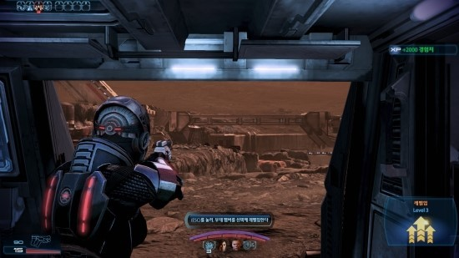
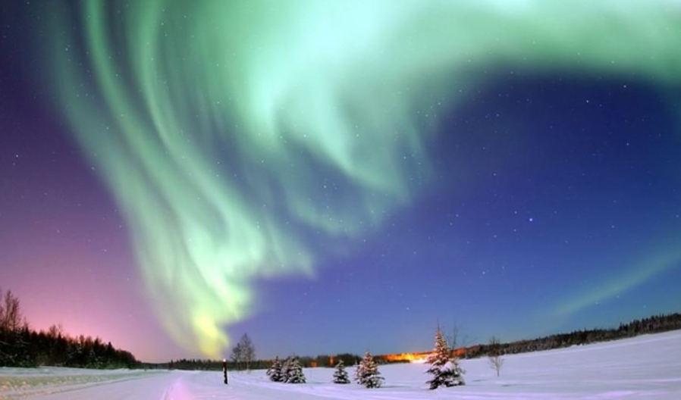
게임 플레이 – 맵
- 기지안에서 총기 및 총알 획득
- 야외기지에 몰려든 외계인을 동료와 함께 처치 후
통로씬으로 이동
- 환경요소 : 오로라

Slide 8
게임 플레이 – 맵

Slide 9
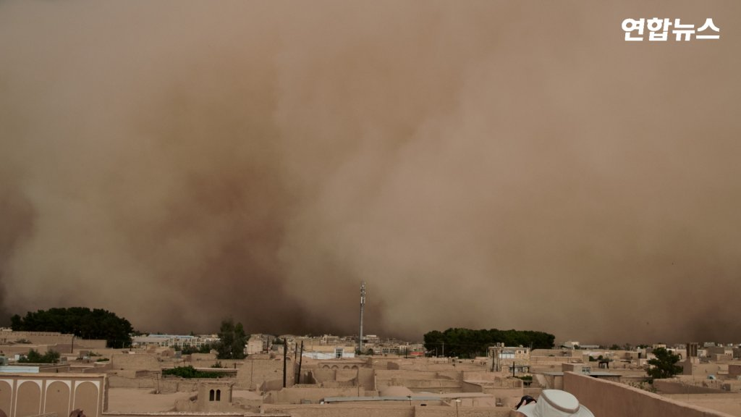
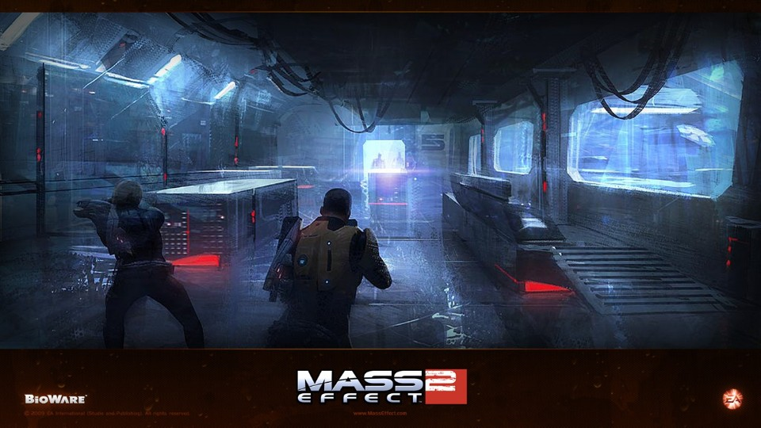
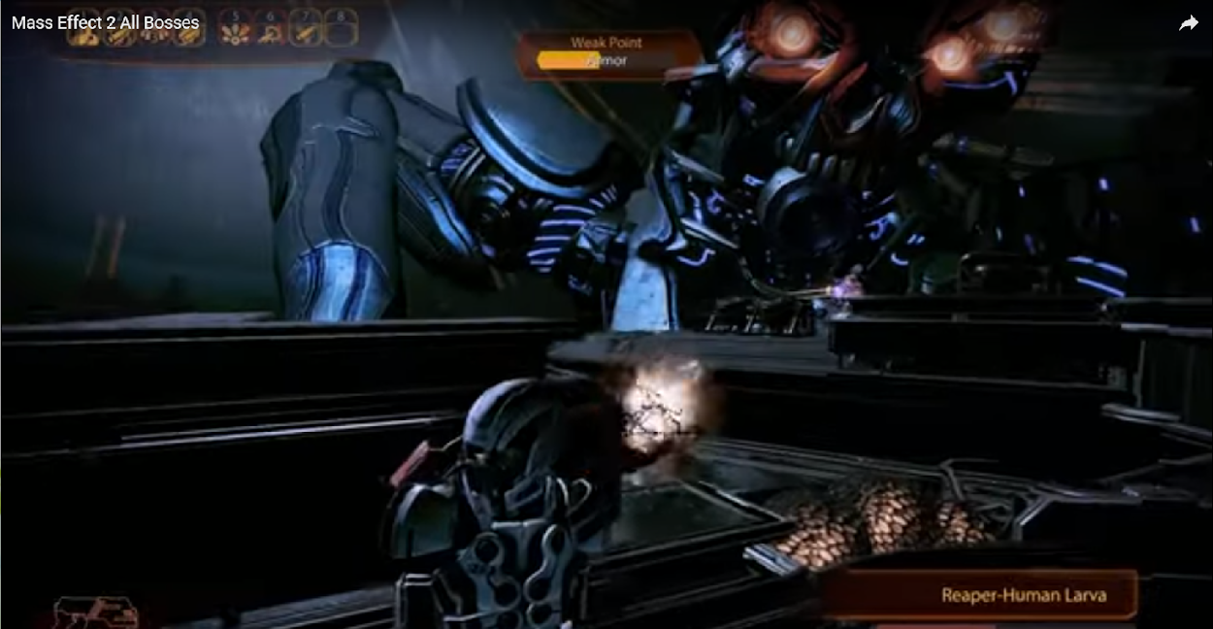
게임 플레이 – 맵
- 환경요소 : 모래폭풍
- 통로에서 몰려드는 외계인을 처치
- 처치 후 보스 전투씬으로 이동

Slide 10
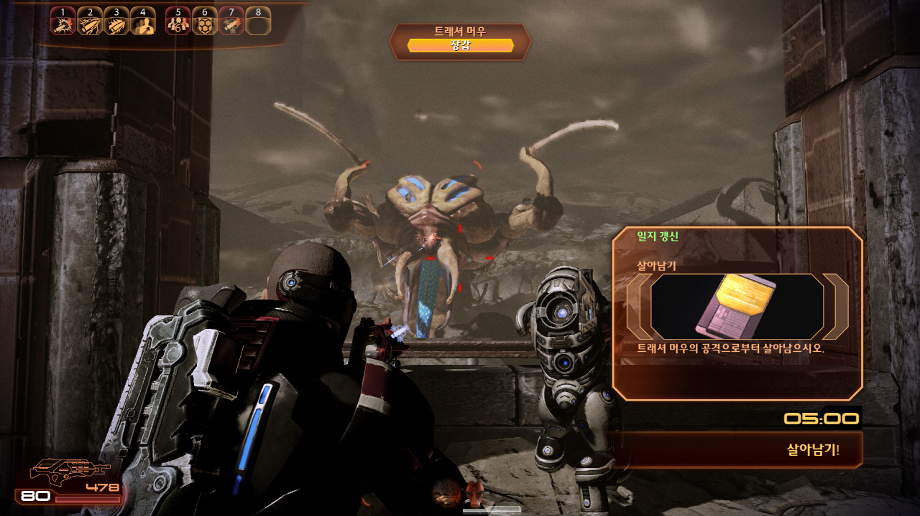

게임 플레이 - UI
미션
플레이어hp
동료hp
총알갯수

Slide 11
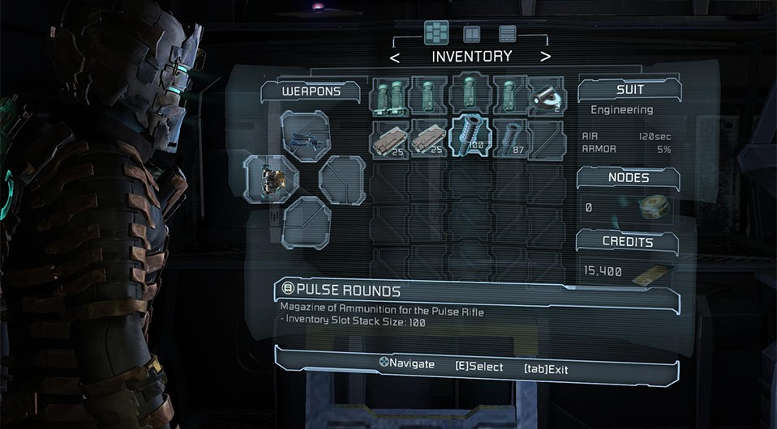
게임 플레이 - UI
기존과 다른 3D 인벤토리 구현
Ex. 미션 관련 아이템, 총기류…

Slide 12
개발 환경
다이렉트x12
3ds max / substance Painter / Photoshop
깃허브 / 슬랙 / AUIPROJECT / 디스코드

Slide 13
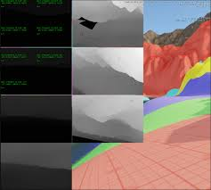
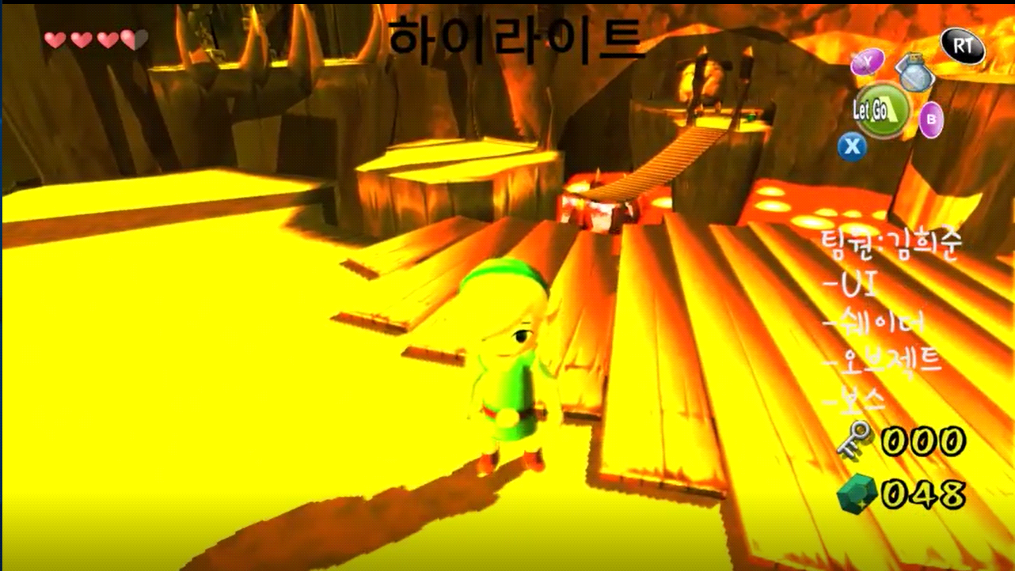
기술적 요소 – 그림자(캐스케이드)
카메라와의 거리마다 다른 그림자 타겟
최적화 고려!
방향성 광원으로 부터의
깊이 비교 그림자

Slide 14
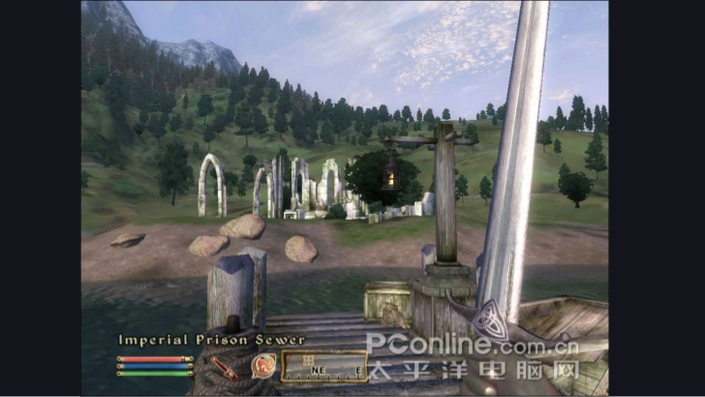
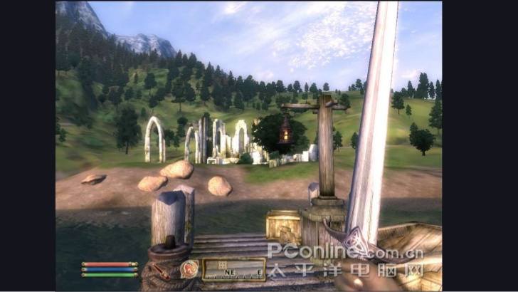
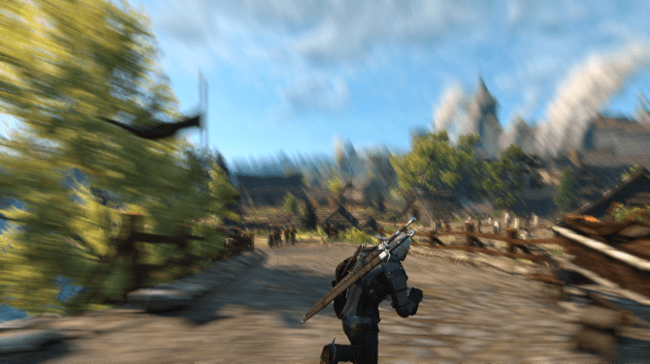
기술적 요소 – HDR | 모션블러
< 전 >
< 후 >
눈부심 효과 / 음영의 현실감
몰입감 효과 / 잔상 효과

Slide 15
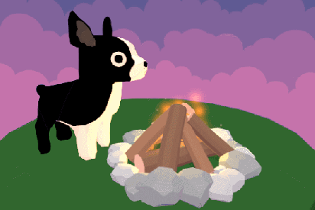
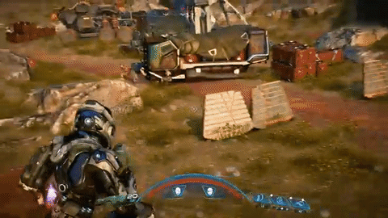
기술적 요소 – Distortion
*deferred rendering을 통한 픽셀 왜곡 표현 .
*불꽃 주변이나 화려한 액션 및 스킬을
표현할 때 사용
왜곡을 처리할 부분에 노이즈 맵으로 왜곡 타겟 을 만듦 .

Slide 16
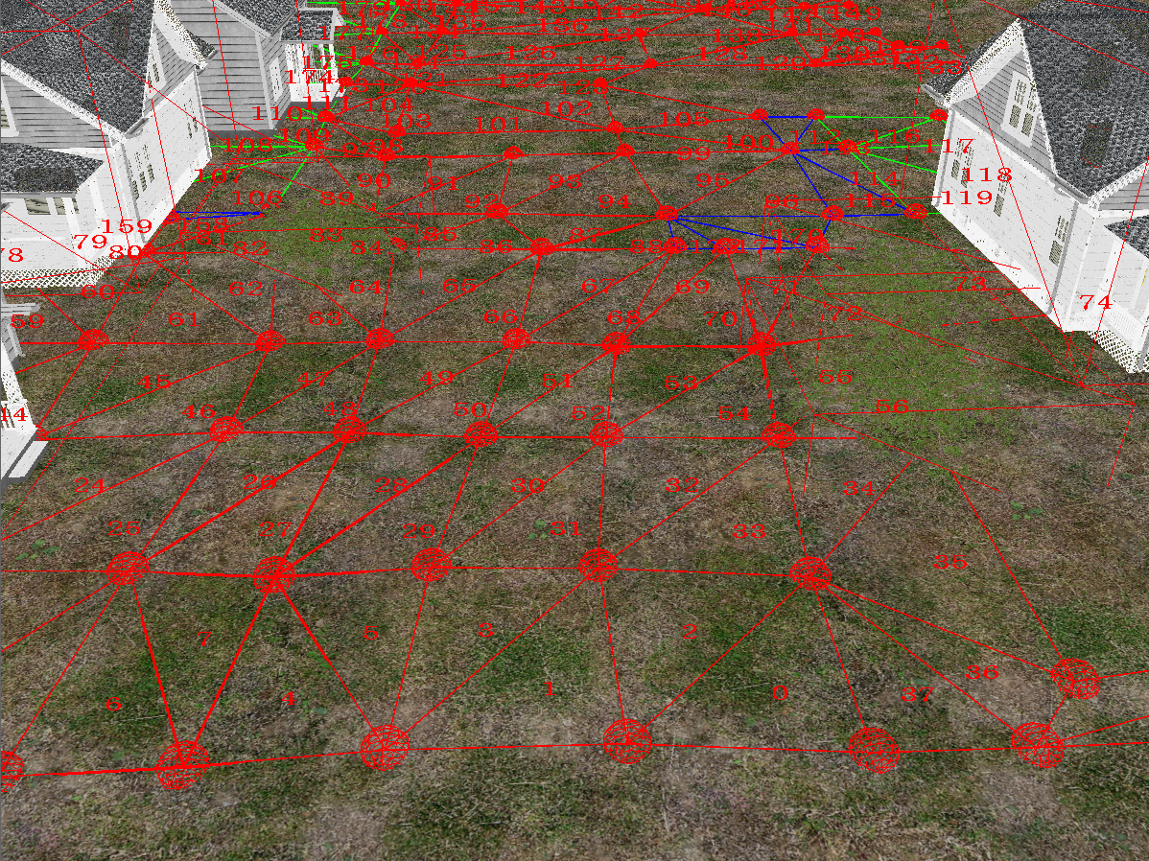
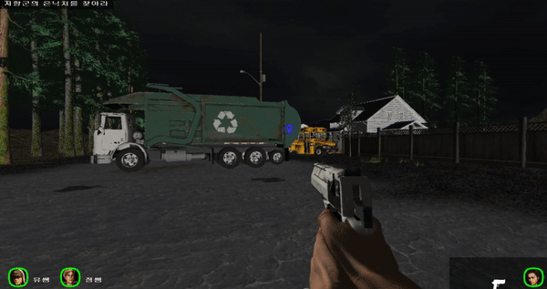
기술적 요소 – A* 알고리즘
*Navi Mesh 배치후 이웃한 Cell
끼리 포인터로 연결
*목적지 Cell과 현재 Cell 거리비교
Close list 와 Open list 를 만들어 목적지와의 최단거리 계산(Cell Index 이용).

Slide 17
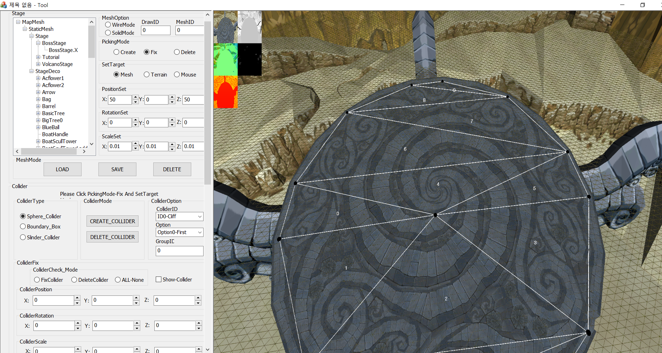
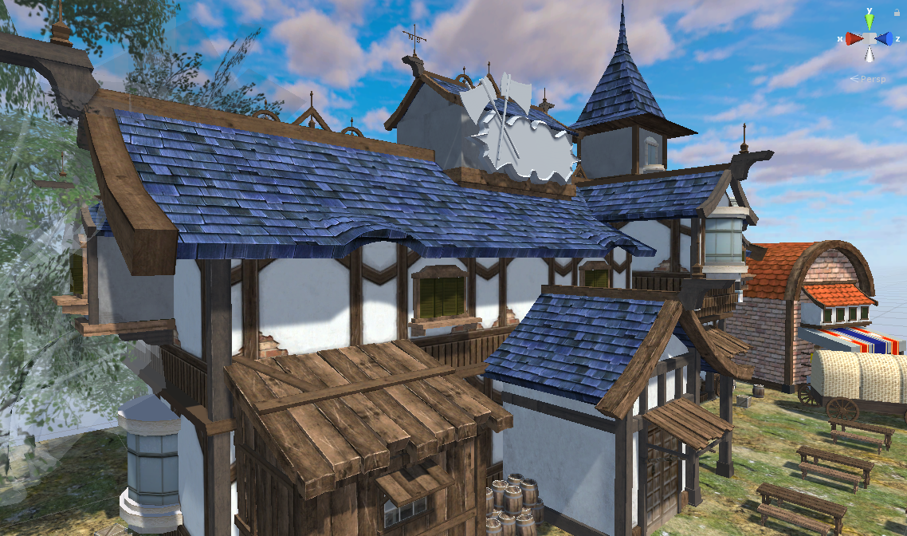
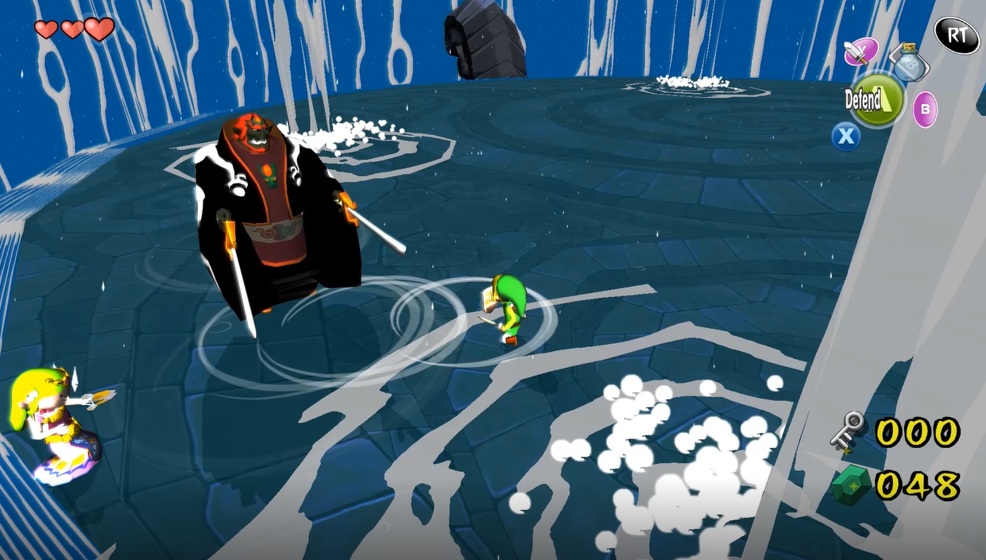
개인별 준비 현황 - 역량
프로그래밍(김희준,이시영)
팀 작 경험 다수
다이렉트 9 경험 보유, 익숙한 C++사용
MFC 툴 제작 경험 보유
다양한 셰이딩 기법 사용 경험
그래픽(민수연)
3D 모델링, 애니메이션 과목 1등
복수전공 융합디자인 A+ 다수..
SK STAC 대회 2D/3D그래픽 멘토 4년차
현장실습 소울게임즈 리깅 파트 능률 우수

Slide 18

차별성
Mass Effect 3
보완점
EXOMARS
한정적인 환경요소
화산재,얼음 환경
파티클 추가
다양한 환경요소
한정적인 게임 진행
높은 자유도
다양한 루트
부자연스러운
애니메이션
애니메이션 보정
자연스러운 애니메이션
UI 저평가
흔한게임과 다른 UI
3D UI 추가

Slide 19
역할 분담 및 일정
 |  | 12월 |  |  |  | 1월 |  |  |  | 2월 |  |  |  | 3월 |  |  |  | 4월 |  |  |  | 5월 |  |  |  | 6월 |  |  |  | 7월 |  |  |  | 8월
김희준 (클라) | 프레임 웤 제작
 | 툴, EFFECT
 | AI
 | 세이딩
 | 플레이어
이시영 (클라) | 툴
 | 맵
 | 오브젝트
 | 카메라, UI
 | 수정
민수연 (그래픽) | 오브젝트
 | 맵
 | 텍스쳐
 | 애니

Slide 20
Q&A

Slide 21
출처
https://www.zdnet.co.kr/view/?no=20180614141133
https://pixabay.com/ko/
https://www.google.com/imgres?imgurl=https%3A%2F%2Fi0.wp.com%2Fbracket-three.com%2Fwp-content%2Fuploads%2F1%2Fcfile26.uf.2513294852C65F0A1E65CB.jpg%3Ffit%3D640%252C279&imgrefurl=http%3A%2F%2Fbracket-three.com%2Farchives%2F1017&docid=gvLdWhyu9km0TM&tbnid=oYrLojoX2SaIGM%3A&vet=10ahUKEwjlruWk2vXlAhUJFYgKHdEFCMsQMwhMKA4wDg..i&w=640&h=279&bih=709&biw=1600&q=%EB%A7%A4%EC%8A%A4%EC%9D%B4%ED%8E%99%ED%8A%B83&ved=0ahUKEwjlruWk2vXlAhUJFYgKHdEFCMsQMwhMKA4wDg&iact=mrc&uact=8
https://www.asus.com/kr/Keyboards-Mice/MW201C-BT-2-4GHz-Wireless-Mouse/
http://www.gametrics.com/news/News01_View.aspx?seqid=39784

Slide 22
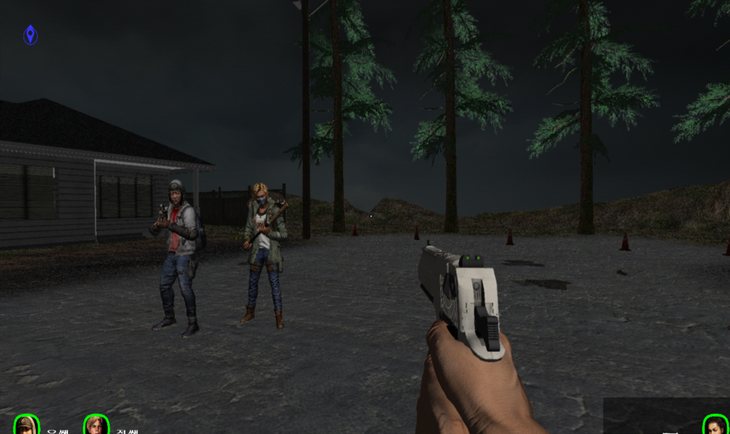
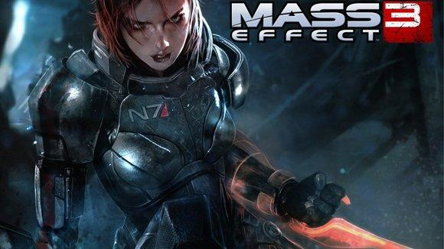
기술요소 뒷받침 내용 기술적 요소 – 노말 매핑,스페큘러 매핑
<노말 매핑>
하이 폴리곤 모델과 유사한 입체감 부여!
<스패큘러 매핑처리>
게임 내의 금속 재질의 옷 정반사광 적용

Slide 23
기술요소 뒷받침 내용 기술적 요소 – A* 알고리즘
*Navi Mesh 배치후 이웃한 Cell
끼리 포인터로 연결
*목적지 Cell과 현재 Cell 거리비교
Close list 와 Open list 를 만들어 목적지와의 최단거리 계산(Cell Index 이용).

Slide 24
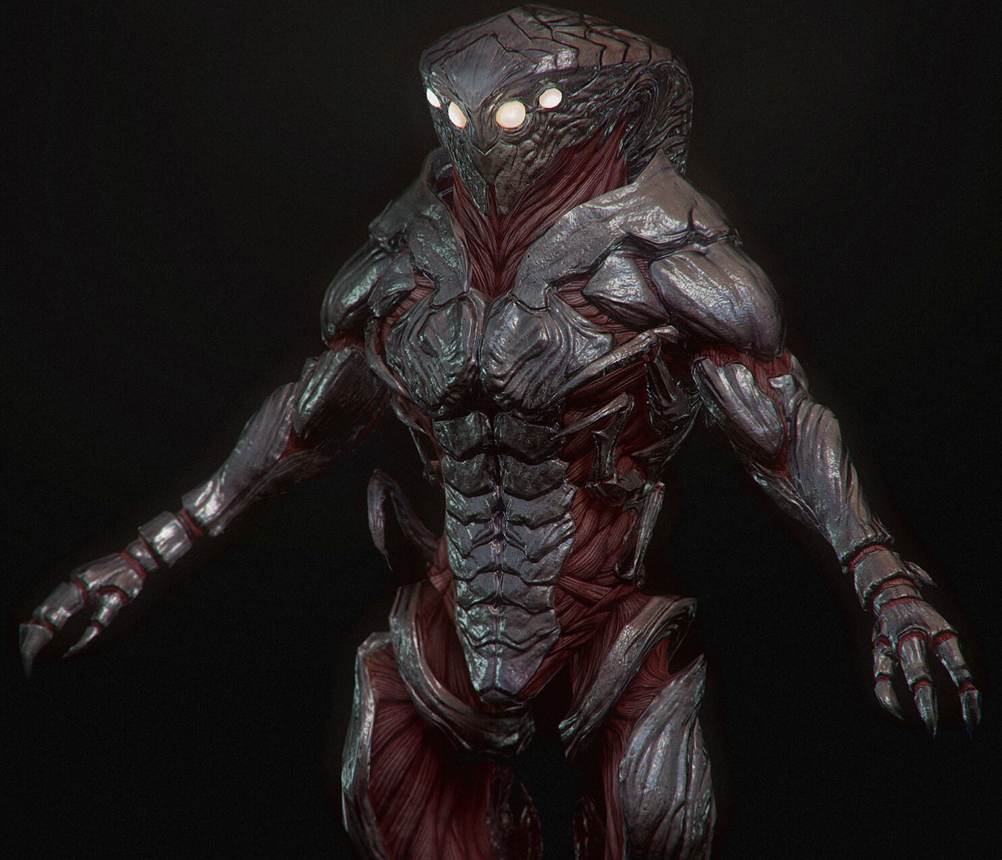
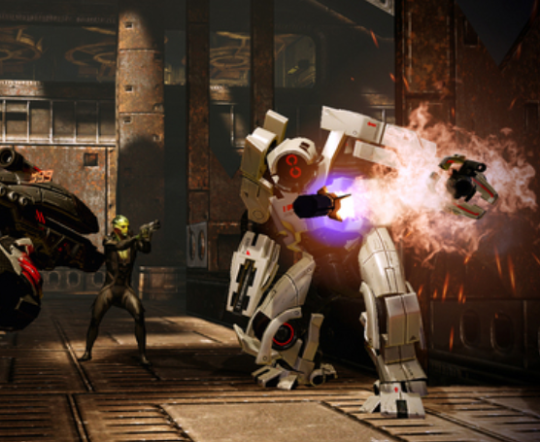
게임 플레이 – 몬스터

Slide 25
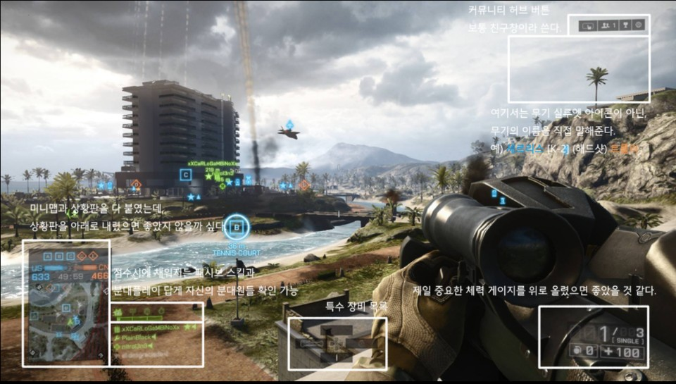
게임 플레이 - UI
인벤토리 등 게임 시스템 창
총 종류 별 3D UI

